Slide 1
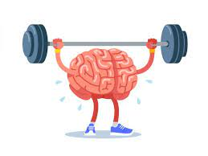
OPS periode 8 Les 1: Breinvriendelijk leren

Slide 2
Opdracht : energizers
Zoek op de onderstaande site (of andere sites) 5 energizers
die je geschikt lijken voor deze klas. Neem ze over.
https://www.101werkvormen.nl/tag/energizer/

Slide 3
Wie is vandaag de energizer?
De energizer observeert de klas
De energizer trekt aan de bel als de boel inkakt
De energizer gooit er een energiek spelletje in (kaartjes)

Slide 4
Vandaag:
Wat is leren
De werking van de hersenen
Factoren die het leren beïnvloeden
Breinvriendelijk leren
Opdracht

Slide 5
Wat is leren?
Leren is het zich eigen maken van:
Kennis
Houding
Vaardigheden
Vroeger: vooral kennis
Nu: vooral informatie verwerken (= vaardigheid)

Slide 6
Kunnen alle kinderen even goed leren?
Kinderen hebben een verschillend leervermogen.
Dat wil zeggen:
De mate waarin/ de manier waarop een een kind informatie kan opnemen
En kan toepassen in nieuwe situaties
Dit laatste heet Transfer

Slide 7
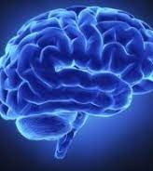
De werking van de hersenen bij het leren
Zoek de volgende informatie:
Wat doet het zintuigelijk geheugen?
Wat is het korte termijngeheugen en hoe werkt het goed?
Wat doet het lange termijngeheugen en hoe kan je hier iets goed in opslaan en terugvinden?
Je kunt gebruik maken van je boek (pag 100-101) of zelf op zoek gaan op internet.
Tijd: max 10 minuten
Schrijf je antwoorden zo op dat je het aan de rest van de klas kan vertellen

Slide 8
Wat beïnvloedt het leren?
:
Bedenk samen zoveel mogelijk factoren die van invloed zijn op hoe goed of slecht het leren lukt.
Maak er een mindmap van.

Slide 9
Wat jij kan doen om leren te bevorderen
Veilig pedagogisch klimaat
Executieve functies ontwikkelen
Mindset
https://www.tudelft.nl/studenten/begeleiding/essential-study-skills/3-welke-mindset-helpt-t-beste
4. Leerstof goed aanbieden: aansluiten bij ervaring, zelf doen, belonen,
in overzichtelijke stappen, herhaling, variatie
5. De 6 stappen van breinvriendelijk leren
https://www.tudelft.nl/studenten/begeleiding/essential-study-skills/2-hoe-werkt-je-brein

Slide 10
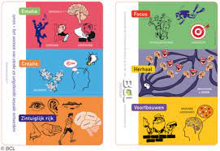
https://www.bclinstituut.nl/pages/breinprincipes

Slide 11
Opdracht:
Ga naar de wikiwijs en maak de opdracht
van les 1

